Slide 1
ПОСМОТРИТЕ НА СЕБЯ СО СТОРОНЫ . . .

Slide 2
Царевна - Несмеяна

Slide 3
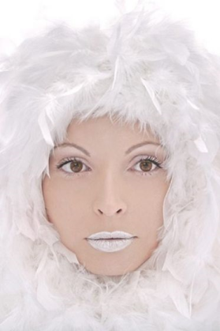
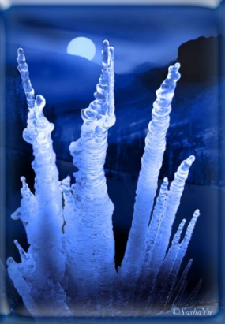
Снежная королева

Slide 4
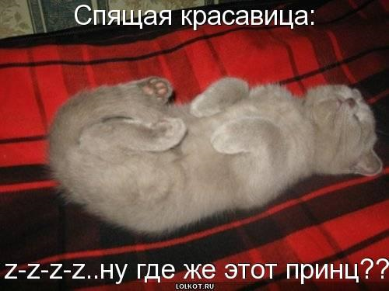
Спящая красавица.

Slide 5
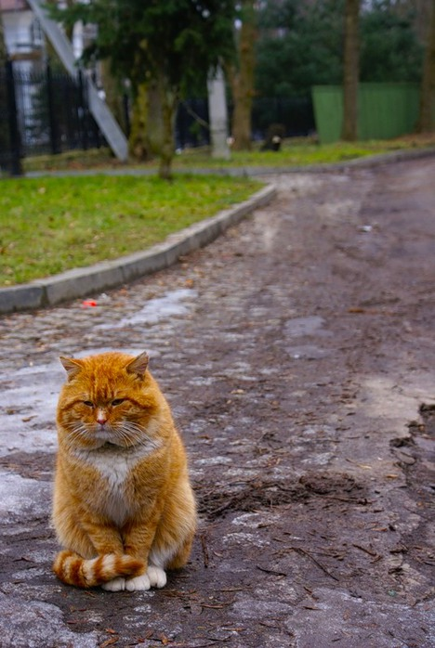
Унтер - Пришибеева.

Slide 6
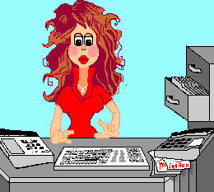
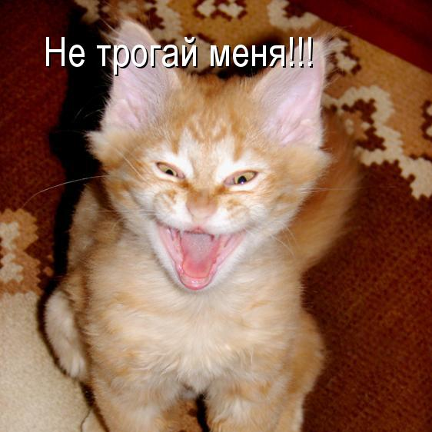
Суматошная мать.

Slide 7
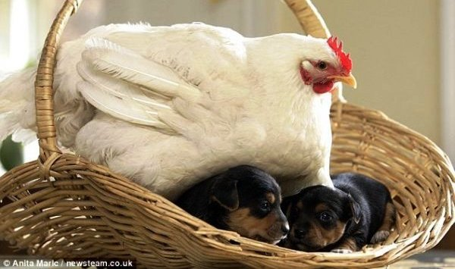
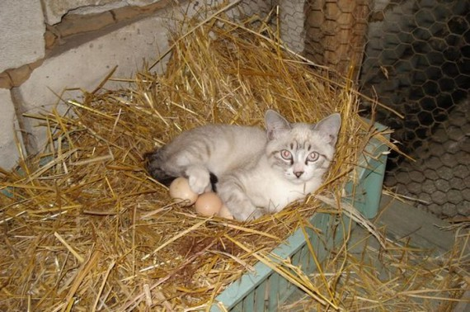
Наседка.

Slide 8
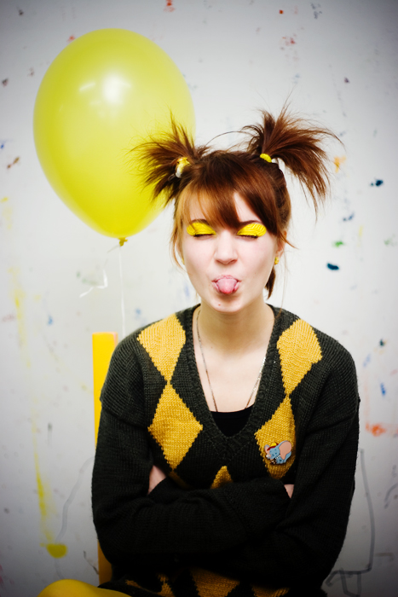
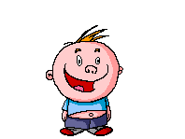
Вечный ребенок.

Slide 9
Вы многое умеете . . . У Д А Ч И

